Slide 1


Sistemas
1º Semestre – 2016
Unidade II - continuação

Slide 2
O conceito de Sistema

Slide 3
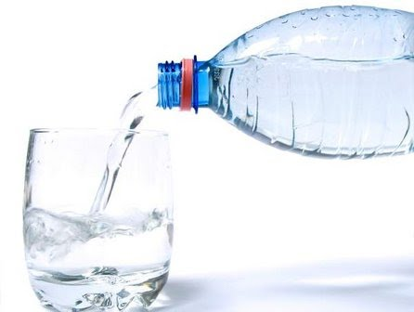
Sistema
É um conjunto ou combinações de coisas ou partes, formando um todo complexo ou unitário.
O todo apresenta propriedades e características que não existem em seus elementos em particular.
H₂ e O ≠

Slide 4
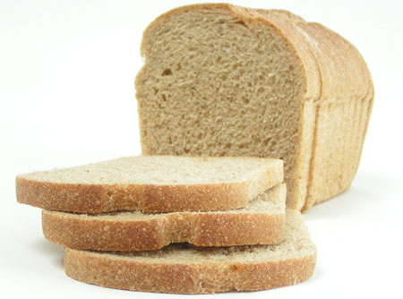
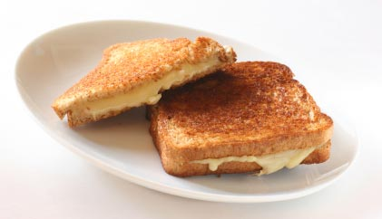
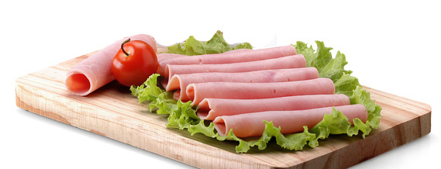
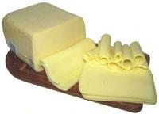
>
O organismo é um todo maior que a soma das suas partes!!!

Slide 5
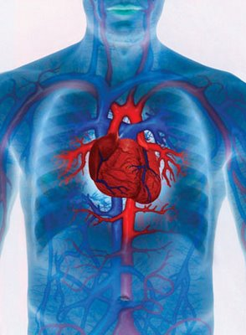
Os sistemas existem dentro de sistemas
Cada sistema é constituído de subsistemas e, ao mesmo, faz parte de um sistema maior;

Slide 6
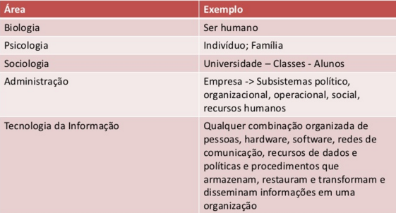
Exemplos de sistemas

Slide 7
Componentes genéricos de um sistema

Slide 8
Parâmetros de um Sistema
Entradas
Transformação
Saídas
AMBIENTE
AMBIENTE
CONTROLE E AVALIAÇÃO
Retroação

Slide 9
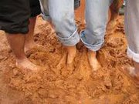
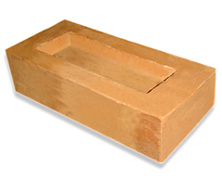
Parâmetros de um Sistema
Entrada ou Insumo
É a força ou impulso de arranque ou de partida do sistema que fornece o material ou energia ou informação para a operação do sistema;
Saída ou Produto
É a consequência para a qual se reuniram elementos e relações do sistema;

Slide 10

Parâmetros de um Sistema
Transformação ou Processamento
É o fenômeno que produz mudanças, ou seja, é o mecanismo de conversão das entradas em saídas;
Retroação (Feedback)
Pode ser considerado como a reintrodução de uma saída sob a forma de informação. É uma regulação retroativa desencadeada por uma nova informação, a qual afetará seu comportamento subsequente.
Controles e avaliações
Principalmente para verificar se as saídas estão coerentes com os objetivos estabelecidos. Para controlar e avaliar de maneira adequada é necessária uma medida de desempenho do sistema, chamada padrão.

Slide 11
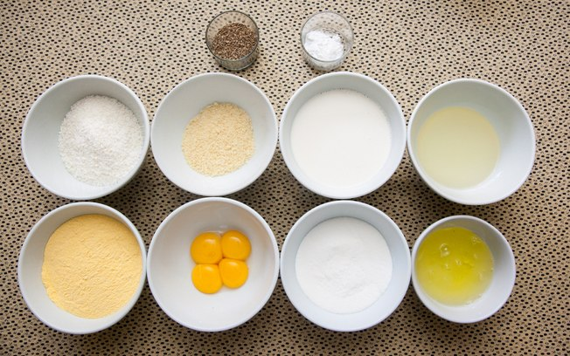
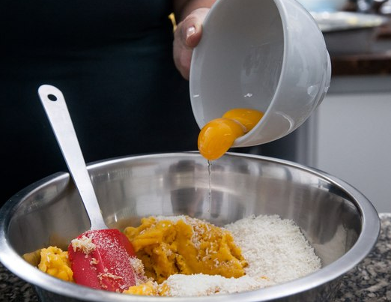
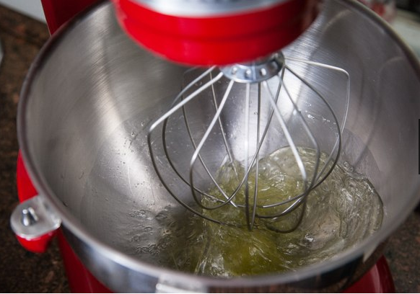

ENTRADAS
TRANSFORMAÇÃO
SAÍDA

Slide 12
Tipos de Sistema

Slide 13
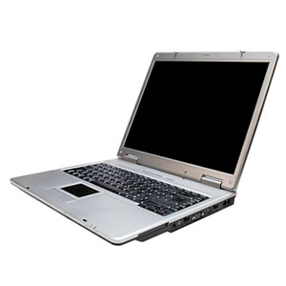
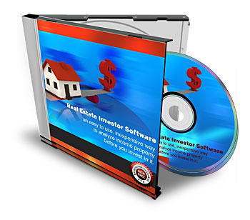
Tipos de Sistema - Constituição
Físicos ou Concretos
Quando compostos de equipamentos, de maquinaria e de objetos e coisas reais;
Abstratos ou Conceituais
Quando compostos de conceitos, filosofias, planos, hipóteses e ideias.
HARDWARE
SOFTWARE

Slide 14
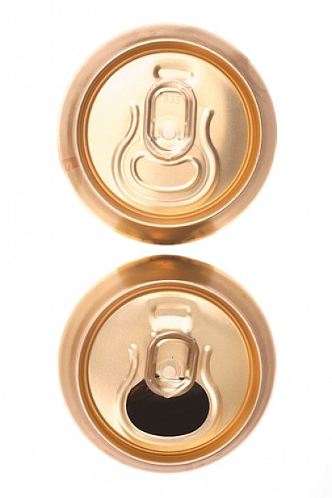
Tipos de Sistema - Natureza
Sistemas Fechados
São os sistemas que não apresentam intercâmbio com o meio ambiente que os circunda, pois são herméticos a qualquer influência ambiental;
Sistema Abertos
São os sistemas que apresentam intercâmbio com o ambiente através de entradas e saídas. Os sistemas abertos trocam matéria e energia com o meio ambiente;

Slide 15


Sistemas Abertos e Fechados
Sistemas Abertos
Sistemas Fechados
Sistemas Biológicos
Células
Plantas
Homem
Organização
Sociedade
Sistemas Físicos
Máquinas
Relógio

Slide 16
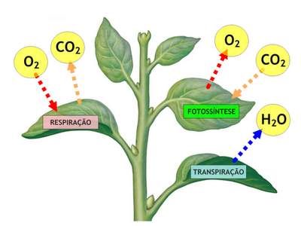
A Teoria Geral de Sistema considera os sistemas abertos
Cada sistema existe dentro de um meio ambiente constituído por outros sistemas;
Os sistemas abertos são caracterizados por um processo infinito de intercâmbio com o seu ambiente para trocar energia e informação;

Slide 17
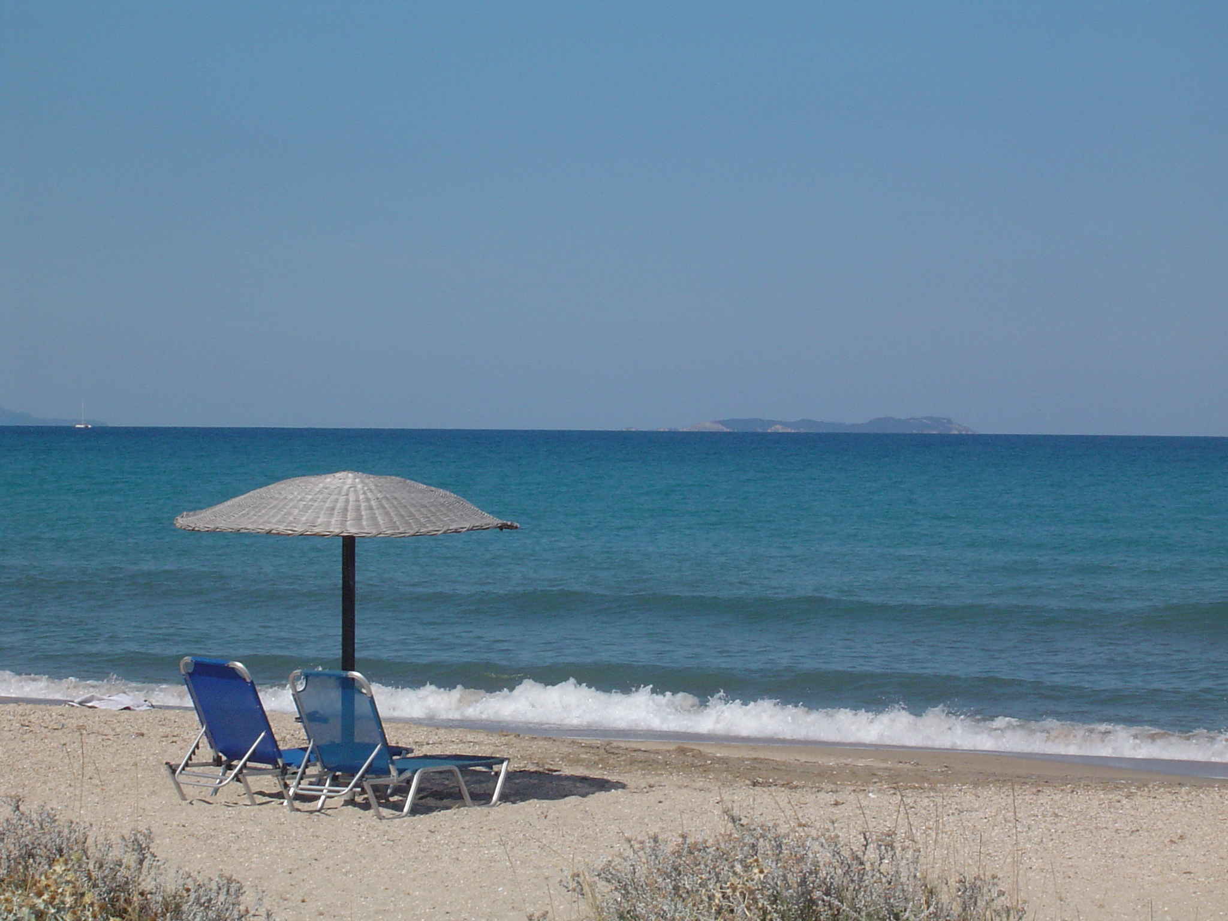
Sistema Aberto
O sistema aberto está em constante interação dual (afeta e é afetado) com o ambiente.
O sistema aberto tem capacidade de crescimento, mudança, adaptação ao ambiente e até auto-reprodução sob certas condições ambientais.

Slide 18
Características de um sistema

Slide 19
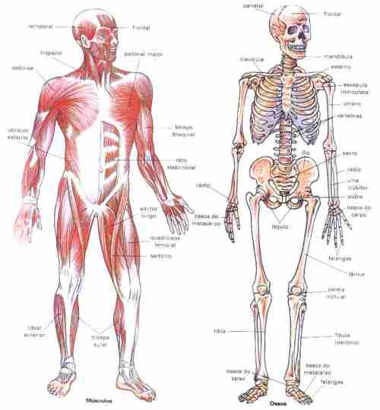
Características dos Sistemas
As funções de um sistema dependem de sua estrutura
Cada sistema tem um objetivo ou finalidade e que constitui seu papel no intercâmbio com outros sistemas dentro de um meio ambiente;

Slide 20
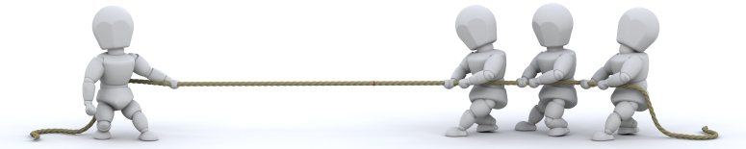
Características dos Sistemas
Propósito ou Objetivo
As unidades ou elementos, bem como os relacionamentos, definem um arranjo que visa um objetivo ou finalidade a alcançar;

Slide 21

Características dos Sistemas
Globalismo ou Totalidade
O sistema sempre reagirá globalmente a qualquer estímulo produzido em qualquer parte ou unidade.

Slide 22
Exercício
Colocar em ordem de prioridade os objetivos abaixo, supondo-os como objetivos pessoais a serem atingidos nos próximos 10 anos.
A – Ter uma excelente saúde física e com salário suficiente para comer e viver modestamente
B – Ter um emprego estável, com salário em torno de R$ 4.000,00 e um período de 8 horas de trabalho por dia
C – Ter uma remuneração acima de R$ 10M porém prejudicando a saúde e com alta instabilidade emocional
D – Arranjar a companheira (o) ideal da sua vida
E – Ser reconhecido como uma pessoa de muito sucesso no seu meio de relacionamento
F - Estar em harmonia e paz consigo mesmo
G – Ter um emprego estável, porém com muito trabalho (10 horas por dia), um pouco de estresse e remuneração em torno de R$ 7M mês
H - Estar fazendo o que adora e sentindo-se muito feliz com isso

Slide 23
Conclusão do exercício
O indivíduo é componente/elemento de composição de vários tipos de sistemas.
Em cada sistema o indivíduo se relaciona com outros indivíduos visando atingir os objetivos do sistema em questão.
Em cada tipo de sistema o indivíduo tem que atingir o objetivo do sistema (função específica).
A participação do indivíduo nos vários sistemas são interconectados e qualquer alteração na relação em um sistema impacta mudanças em outras sistemas:
Ganhar mais pode significar uma melhora na parte financeira (sistema biológico – aumentando o nível de sobrevivência) porém com risco de perda na parte física e ou no social (atrito no trabalho, aumento de inveja, etc.).
Uma pressão maior da empresa sobre o funcionário irá afetar o equilíbrio nos outros sistemas aos quais o funcionário faz parte.
A mesma análise feita sobre o indivíduo deve ser feita sobre a organização. Analisando suas relações com outras organizações e também as relações internas (relações dos seus subsistemas).

Slide 24
Princípios Gerais dos Sistemas

Slide 25
Pesquisa - Princípios gerais dos sistemas
Consideraremos os sistemas abertos
Apesar de cada sistema ter suas particularidades, eles também tem coisas em comum.
As seguintes características definem os sistemas abertos:
Importação de energia
Sistemas são entidades cíclicas
Entropia e sintropia
Feedback
Homeostase dinâmica e estabilidade
Diferenciação
Equifinalidade
Entregar em 15/03: Pesquise o significado de cada uma dessas características para a próxima aula. Entregar em uma folha separada. Individual.

